Slide 1




主讲人：曹映波
ppt制作:陆文韬
纪念改革开放46周年
将革命进行到底

Slide 2


春天的故事
/Story
1979年
那是一个春天
有一位老人在南海画了一个圈
神话般地崛起座座城
奇迹般地聚起座座金山
春雷啊唤醒了长城内外
春辉啊暖透了大江两岸
啊 中国 啊中国
你迈开了气壮山河的新步伐
走进万象更新的春天

Slide 3
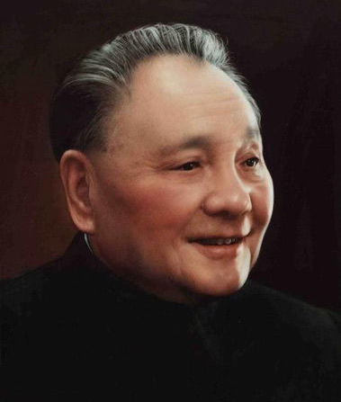
姓名
邓小平
国籍
中华人民共和国
民族
汉族
出生地
四川省广安县
出生日期
1904年8月22日
去世日期
1997年2月19日
成就
1.邓小平是中国共产党第二代领导核心领导者
2.伟大的马克思主义者，无产阶级革命家、政治家、军事家、外交家
3.中国共产党、中国人民解放军、中华人民共和国的主要领导人之一
4.中国社会主义改革开放和现代化建设的总设计师
5.邓小平理论的创立者
改革开放总设计师
邓小平

Slide 4

CONTENTS
目 录
0 1
改革开放的背景
改革开放的伟大历程
0 2
0 3
经济改革建设的具体措施
改革开放的成就
0 4
0 5
民主改革的进步空间

Slide 5


01
改革开放的背景
The Backgroud Of Reform And Opening

Slide 6
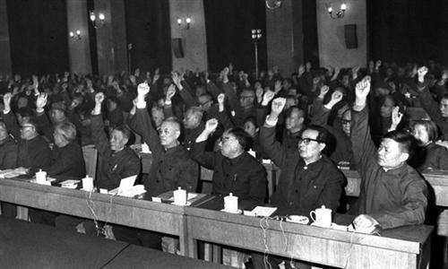

新时代 新征程
十一届三中全会
1978年12月，党召开了十一届三中全会。改革开放它是我党历史上具有深远意义的伟大转折！
从十一届三中全会开始，以邓小平为核心的党中央逐步开辟了一条建设中国特色社会主义道路，40多年来中国人民沿着这条道路取得了举世瞩目的建设成就。
会议揭开了中国社会主义改革开放的序幕。1978年12月中国开始走上了改革开放的道路。

Slide 7
02
改革开放的伟大历程
The Great Course Of Reform And Opening

Slide 8
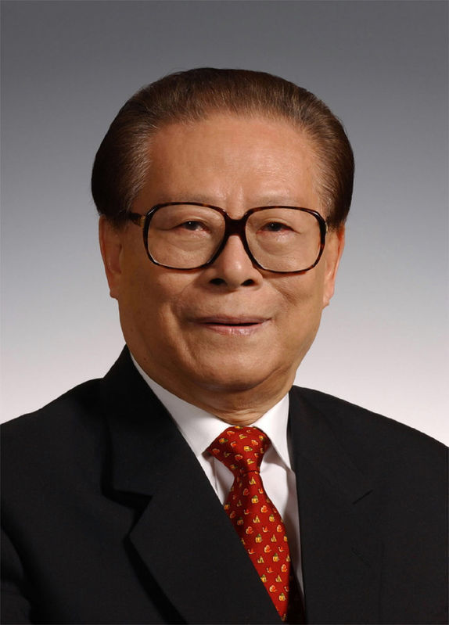
——江泽民时期
1994
外贸体制综合配套改革
1996
外汇管理体制改革取得重大进展
1999
明确非公有制经济是社会主义市场经济的重要组成部分
1992
医疗、住房市场化改革
施行
1993
进行财税体制改革
1995
提出“两个根本性转变”目标
1993
建立现代企业制度
1996
“十五大”提出党在社会主义初级阶段的基本纲领

Slide 9
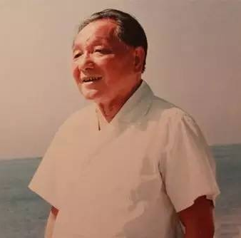
——邓小平时期
1984
有计划的商品经济提出
1987
“一个中心，两个基本点”基本路线提出
1992
社会主义市场经济体制改革目标确立
1978
十一届三中全会胜利召开
1982
家庭联产承包责任制
1986
全民所有制企业改革启动
1979
设立经济特区
1988
“科学技术是第一生产力”提出

Slide 10
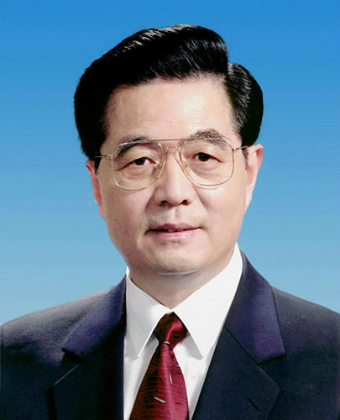
——胡锦涛时期
2003
振兴东北地区等工业基地战略提出
2007
农业税条例废止2005年提出建设社会主义新农村的重大历史任务
2004
国有商业银行进行股份制改革
1999
提出西部大开发
2002
“十六大”确定全面建设小康社会的奋斗目标
2004
推进资本市场发展“国九条”颁布
2001
中国正式成为世贸组织成员
2004
保护私有财产入宪

Slide 11
03
经济改革的具体措施
Specific Measures For Economic Reform

Slide 12
新时代 新征程
|
|
改|革
开|放
02
积极引进外资，实行外资形式和组织多样化
03
建立社会主义市场经济
04
建立现代公司企业制度
05
加入世贸组织后对外开放的力度加大
01
设立深圳、厦门、浦东等经济特区，并相继开放沿海和内地城市

Slide 13
新时代 新征程
|
|
改|革
开|放
07
国有企业改革
06
供给侧结构性改革
08
创新驱动发展战略
09
扩大开放
10
生态文明建设

Slide 14
新时代 新征程
第三个伟大转折
人民的生活从温饱向基本小康的社会转变
第二个伟大转折
Step 3
从封闭半封闭的社会向全面开放的社会转变
第一个伟大转折
Step 2
从高度集中的计划经济体制向充满生机和活力的社会主义市场经济体制转变
Step 1

Slide 15
04
改革开放的成就
Achievements Of Reform And Opening

Slide 16



新时代 新征程
一、经济持续快速健康发展
改革开放以来，中国经济增速一直维持中高速发展水平，人民的生活水平不断提高，中国GDP在世界排名从1978年的15位（3679亿元）提升到现在的世界第二（744127亿元）！
改革开放的主要目的就是解放发展生产力，近40年通过引进外资且消化和吸收，目前中国已经拥有39个工业大类，191个工业种类，525个工业小类，是全世界唯一拥有联合国产业分类中全部工业门类的国家，形成了一个举世无双、行业齐全的工业体系。
2017年世界500强企业中中国公司数量已经达到115家，并出现了华为、阿里巴巴、海尔等一大批世界级的国际知名公司，中国已经是世界最大的工业国家，中国制造早已成为世界人民不可或缺的商品，且质量不断提高。

Slide 17
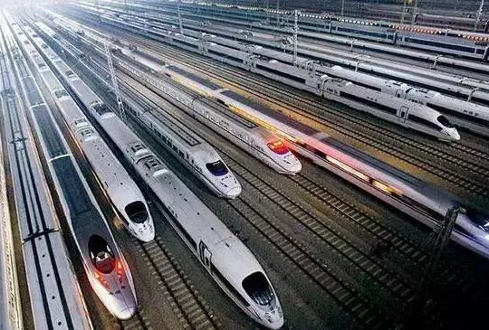



新时代 新征程
二、科技教育快速发展
科教兴国的战略方针为祖国培养了大批科技人才，科研机构面向市场、自我发展的能力越来越强，为经济建设解决了大量关键性技术难题。
科技方面取得了一系列重要科研结果，墨子传信、神舟飞天、高铁飞驰、天眼探空、北斗组网、超算发威、移动支付、网上购物……中国正在越来越多的科技领域走进了世界前列甚至世界第一。
便捷的高铁、网购、支付宝、共享单车被称之为中国的新四大发明。

Slide 18

新时代 新征程
三、国际地位不断提高
快速增长的经济让中国在世界经济中的地位不断提升，国家有了钱就可以增加军费，加快武器研发，从而促进军事实力不断提高。
30多年来的快速发展中，我国的国际地位也日益提高，在国际事务中发挥着日益重要的作用，成为维护和促进世界和平与发展的重要力量。
四、人民生活水平不断提高
随着改革的红利不断释放，村村通、养老制度、医保制度、扶贫制度等大量民生工程不断推进，我们每个中国人都切实感受到了改革开放带来的好处。

Slide 19
05
民主改革的进步空间
The Progressive Space Of Democratic Reform

Slide 20
新时代 新征程
有关医患
十九大报告指出，全面取消以药养医，健全药品供应保障制度。
目前，实行60多年的药品加成政策已经取消，居民个人卫生支出占卫生总费用的比重下降到30%以下。
在湖北洪湖渔场行医20多年的医生谢爱娥代表说，现在，她所在的渔场600多名渔民都已全部参加新农舍，加上基本药物的普及，基层医生收入不再依靠卖药了。过去基本看病难、看病贵的情况正在改变。

Slide 21
新时代 新征程
有关雾霾
十九大报告指出，着力解决突出环境问题，包括“继续实施大气污染防治行动，打赢蓝天保卫战”“加快水污染防治”“强化土壤污染管控和修复”。
从2013年起，我国实施大气、水、土壤污染防治三大行动计划。据统计，2016年，京津冀、长三角、珠三角三个区域细颗粒物（PM2.5），平均浓度与2013年相比都下降了30%以上。地表水国控断面Ⅰ-Ⅲ类水体比例增加到67.8%。与此同时，一些地方秋冬季空气质量改善效果不明显，完成水质目标难度大。

Slide 22
新时代 新征程
有关教育与扶贫
十九大报告指出，使绝大多数城乡新增劳动力接受高中阶段教育、更多接受高等教育。
目前，我国新增劳动力平均受教育年限已超过13.3年，相当于大学一年级水平，但全国发展水平不平衡，特别是中西部贫困地区因教育资源短缺，高中阶段教育普及程度低。
十九大报告同样指出，重点攻克深度贫困地区脱贫任务，确保到2020年我国现行标准下农村贫困人口实现脱贫，贫困县全部摘帽，解决区域性整体贫困，做到脱真贫、真脱贫。
距离全面建成小康社会还有2年时间，深度贫困地区的脱贫任务还十分艰巨。

Slide 23
新时代 新征程
有关农村土地的改革
随着城镇化的发展，并且耕地是利润很低的劳动，我国农村人口大量进城务工，导致农村劳动人口减少，大量土地面临着无人耕种的困境。与五十年前相比，我国的农业机械化水平发生了飞跃，有充足的化肥可供农业生产使用。同时，保证我国粮食安全的一项重要措施是守住18亿亩的耕地红线，因此政府应该着手进行土地流转，将散户的土地重新聚集起来，这样有利于进行大规模的机械化作业，相比单人单干的生产模式效率将大幅提高。也可以成立相关的农业生产企业，让具有专业技能的人员负责某片区域的农业生产活动，进行规模化、现代化生产

Slide 24

感 谢 聆 听
Thank For Your Listening

